Slide 1
Projet 2 : HTML et CSS

Slide 2
Présentation générale
À propos de moi :
- En reconversion professionnelle
- Dans le programme Développeur Web

Slide 3
Contexte du projet
Création d’une page web statique
  Mise en place de la partie HTML et CSS

Slide 4
Mise en place du projet
Suivi du scénario mis en place :
1ère étape : GitHub et environnement de travail
2ème étape : structure du code HTML via le découpage de la maquette

Slide 5
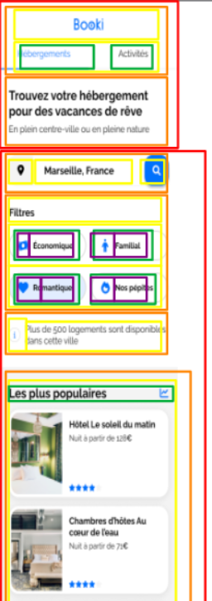
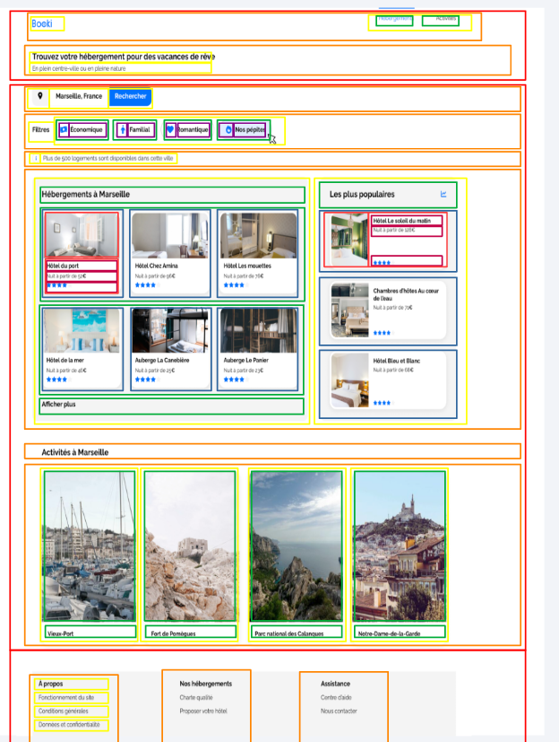

Slide 6
Différents outils/méthodes utilisées
Découpage de la maquette sur figma

Slide 8
Présentation de l’interface

Slide 9
Présentation du code

Slide 10
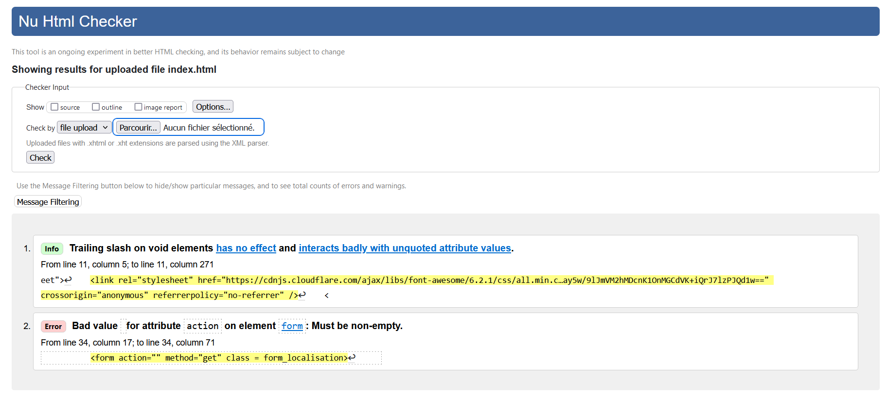
Présentation des résultats W3C

Slide 11
Conclusion et remerciement

